Slide 1
Farmer
Разработано Никитой Соковиковым и Никитой Лебедевым

Slide 2
Идея
По сюжету молодой фермер уронил корзину с яблоками и ему игроку предоставляется возможность помочь персонажу собрать их

Slide 3
Реализация
В своей игре мы использовали всего один класс, что показывает, что можно написать проект и сохранить лаконичность.
Для того, чтобы прописать карты мы использовали отдельный словарь, что автоматически открывает игру для модификаций, ведь каждый хочет почувствовать себя на месте разработчиков.

Slide 4
Системные требования
На вашем ПК должны быть установлены такие библиотеки, как:
PyGame

Slide 5
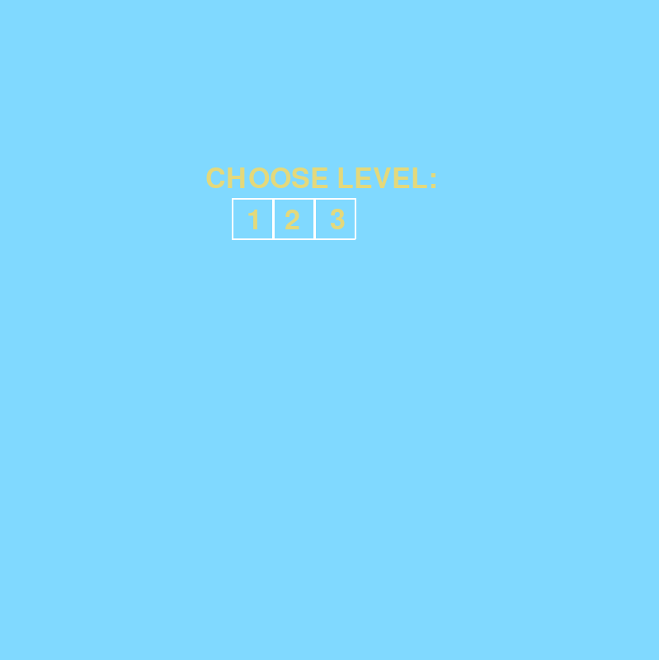
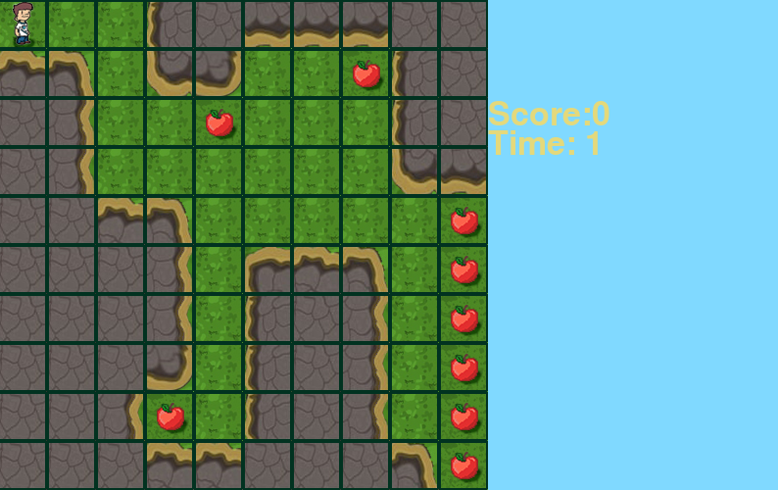
Демонстрация

